Slide 1
Neklidný konec poděbradské éry: kruciáta, náboženské spory a Jednota bratrská Papežství, koncily a české země v pozdním středověku

Slide 2
Evropou křížem krážem
Po roztržce s Piem II. hledá Jiří v Evropě spojence – ještě r. 1462 uzavírá přátelské smlouvy s Fridrichem III. a hlohovskou dohodu s Kazimírem IV.
Květen 1464 – Jiřího diplomatická iniciativa ohledně sjednocení křesťanských vládců: nová celoevropská instituce by usilovala o řešení sporů arbitrážemi a odvrácení turecké hrozby
Dohoda s Francií ohledně budoucí spolupráce a Jiřího pravověrnosti
1465–1467: královské poselstvo hájí Jiřího zájmy v celé řadě evropských zemí (v čele Lev z Rožmitálu, autory deníků Václav Šašek z Bířkova a Gabriel Tetzel)

Slide 3
Pražská disputace r. 1465
Neklidná situace v zemi po papežském zrušení kompaktát r. 1462 vedla k potřebě svolat sněm obou náboženských skupin
Disputacím předsedá samotný král za účasti řady laiků obou stran; mluvčími katolíků Hilarius Litoměřický a Václav Křižanovský, názory utrakvistů tlumočí Rokycana
Nosnými tématy kompaktáta, svátosti, poměr k papežství; Jiří hovoří o moci královské (stavovská volba) a důstojenství královském (církevní korunovace)
Hilariovy vývody následně shrnuty (patrně kališníky) do šesti propozic, na něž strana podobojí písemně reaguje (6. teze: „„Post prohibiconem pape omnes, qui communicant laici sub specie utraque, peccant mortaliter.“)

Slide 4
Pavel II. a druhá husitská válka
R. 1464 předvolán Jiří před papežský soud (půhon), což zopakuje v srpnu 1465 nový pontifik Pavel II. (1464–1471)
23. prosinec 1466 – papež prohlašuje Jiřího za kacíře zbaveného trůnu, už rok předtím se katolická opozice v zemi zformovala do Jednoty zelenohorské pod vedení Zdeňka ze Šternberka (posvěcena papežem)
Výzvy ke kruciátě se nakonec chopil Matyáš Korvín, jenž se nechává 3. května 1469 zvolit v Olomouci českým králem: „… královský titul přijal tento pán, na prosby naše (…) nepochybně odhodlán vládnout a šťastně zvítězit v boji proti kacířům, které usiluje vyhladit a od základu vykořenit.“ (papežský legát)
Korvín tímto jednoznačně porušil svůj slib daný po fiasku u Vilémova (únor 1469)

Slide 5
Neblahé dědictví dvojkrálovství po Jiříkově smrti
R. 1471 umírají Rokycana (22. února), král Jiří (22. března) i papež Pavel II. (26. července)
Na květen 1471 svolán sněm do Kutné Hory – Pavlovi legáti zde rozhodně odmítli volbu Vladislava Jagellonského
Nový papež Sixtus IV. (1471–1484) se jednoznačně kloní na stranu Korvína jakožto českého krále
Nicméně ze strany kardinála Marca Barba (1472–1474) přichází iniciativa ke smírnému řešené celého sporu, což lze pozorovat i ve stavovských kruzích

Slide 6
Jednota bratrská v roli bludařů a kacířů (do r. 1467)
V průběhu padesátých let se pod Rokycanovou kazatelnou v Praze formuje skupina horlivých zastánců novozákonních principů v čele s bratrem Řehořem
Rokycana zajišťuje poklidný přesun rodící se Jednoty na litické panství do Kunvaldu (1457/1458)
Příslušníci nového hnutí se však objevují po celé zemi, r. 1461 vyslýcháni a uvězněni novoměstští stoupenci Jednoty (toto první pronásledování iniciuje Jiří zavázaný tajnou korunovační přísahou)
Zásady: velmi prostý a mírumilovný život, odmítání vzdělání, řemesla nutná k obživě a ošacení, prosté ceremonie…

Slide 7
Jednota bratrská v roli schizmatiků
Základní věroučné zásady formulovány r. 1464 při „svolání na horách Rychnovských“
Po neúspěšném hledání pravé církve přikročeno k radikálnímu kroku: někdy v r. 1467 ustanoveno devět kandidátů na kněze a losem určeni tři z nich (Matěj z Kunvaldu, Eliáš z Chřenovic a krejčí Tůma Přeloučský jakožto biskup)
Takto radikální krok nemohl již přehlížet ani Rokycana, jenž se nyní na pronásledování Jednoty aktivně podílí; naopak Lupáč k volbě vlastních kněží Jednotu patrně nabádal a jejich krok zřejmě posvětil slovy „Vy jste se o veliké věci pokusili a lidu těchto časuov nepříjemné…“
Radikální počin Jednota zmírnila, když byl Tůma posléze vysvěcen na biskupa knězem Matějem ze Žamberka

Slide 8
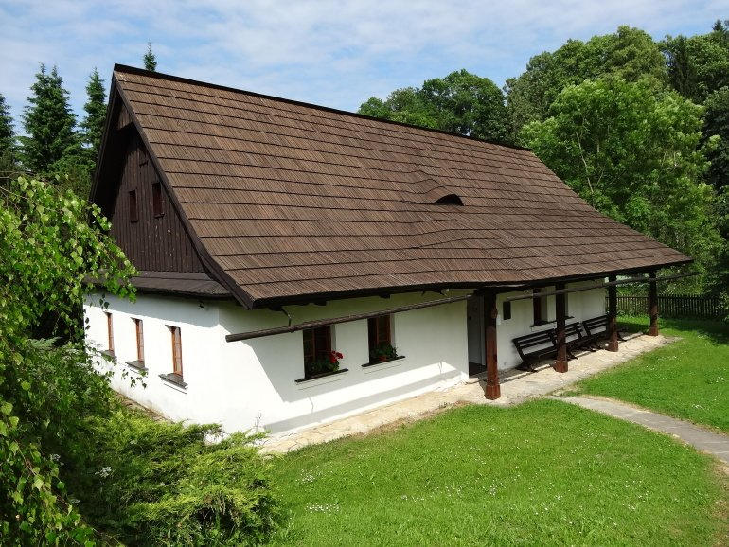
Domek na sboru

Slide 9
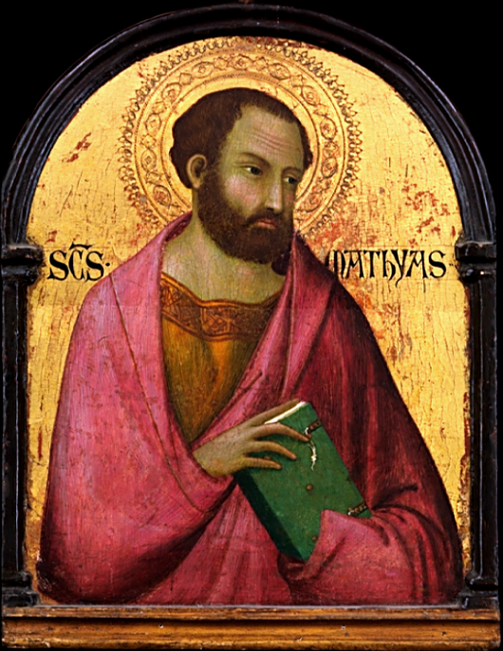
„Vybrali tedy dva, Josefa (…) a Matěje; pak se modlili: ‚Ty, pane, znáš srdce všech lidí; ukaž, koho z těch dvou sis vyvolil, aby převzal místo v této apoštolské službě, kterou Jidáš opustil, a odešel tam, kam patří.‘ Potom jim dali losy a los padl na Matěje; tak byl připojen k jedenácti apoštolům.“

